Slide 1

РАБОТА С РОДИТЕЛЯМИ: СОТВОРЧЕСТВО
методист МБОУ ДО АВШ
Ахоян Шамам Гамлетовна

Slide 2
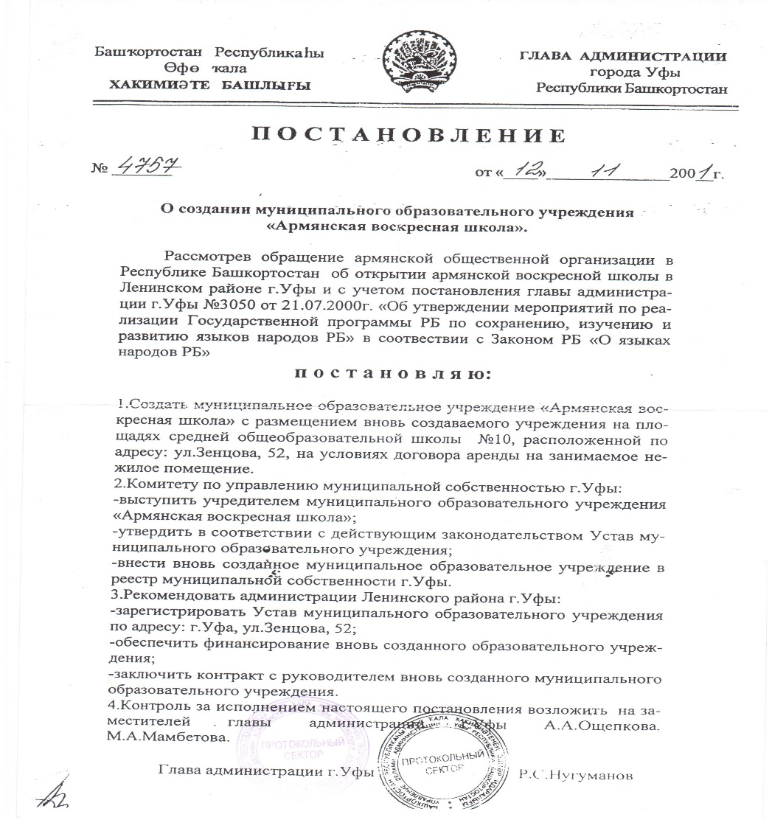
ПОСТАНОВЛЕНИЕ О СОЗДАНИИ «АРМЯНСКОЙ ВОСКРЕСНОЙ ШКОЛЫ» 2001г.

Slide 3
ЦЕЛЬ ПРОЕКТА «РАБОТА С РОДИТЕЛЯМИ: СОТВОРЧЕСТВО».
ВКЛЮЧЕНИЕ РОДИТЕЛЕЙ В ТВОРЧЕСКИЙ ПРОЦЕСС СОХРАНЕНИЯ РОДНОГО ЯЗЫКА, НАЦИОНАЛЬНОЙ САМОБЫТНОСТИ, ИСТОРИИ И КУЛЬТУРЫ АРМЯНСКОГО НАРОДА В МНОГОНАЦИОНАЛЬНОЙ СРЕДЕ.

Slide 4
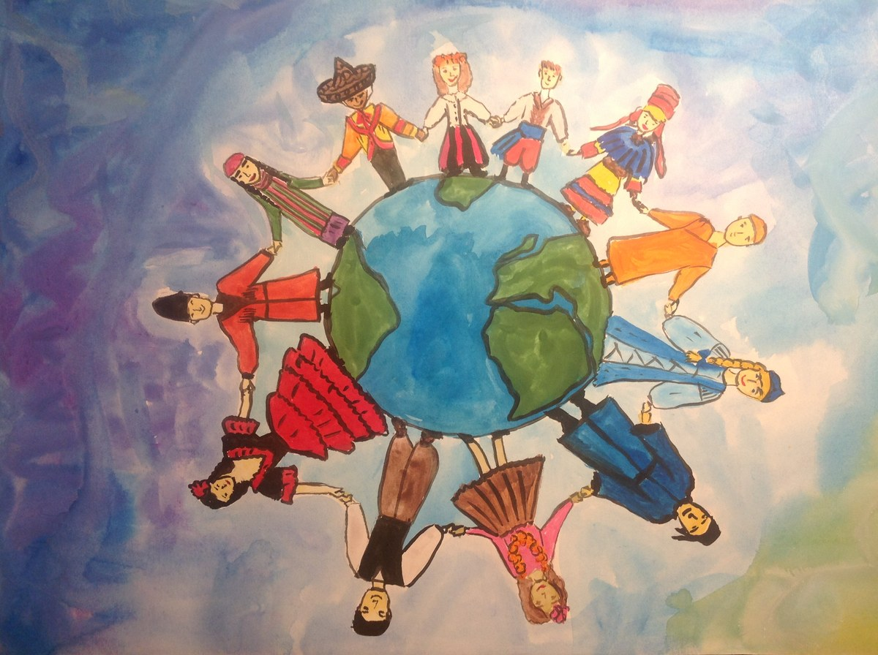
ОНИ ТАКИЕ РАЗНЫЕ, НО ВСЕ ОНИ РОССИЯНЕ

Slide 5
ЗАДАЧИ ПРОЕКТА:
1. Установить и укрепить партнерские отношения с родителями;
2. Объединить усилия для совместной работы и воспитания детей;
3. Создать атмосферу общности интересов
4. Создать открытость решений администрации и включение родителей в управление школы в форме родительского комитета.

Slide 6
Групповые формы работы:
День открытых дверей
Родительские собрания
Творческие мастерские
Совместная досуговая деятельность

Slide 7
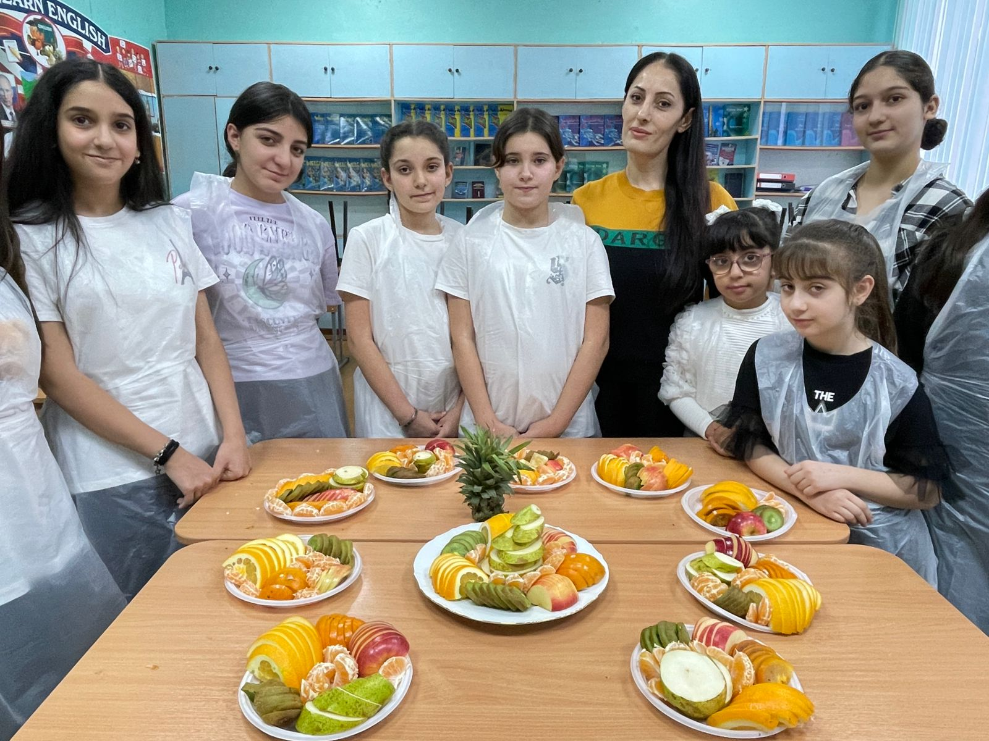
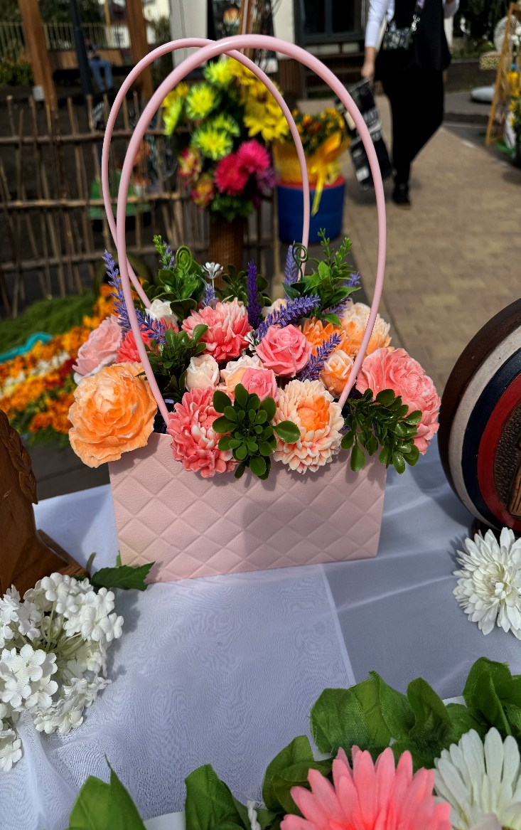
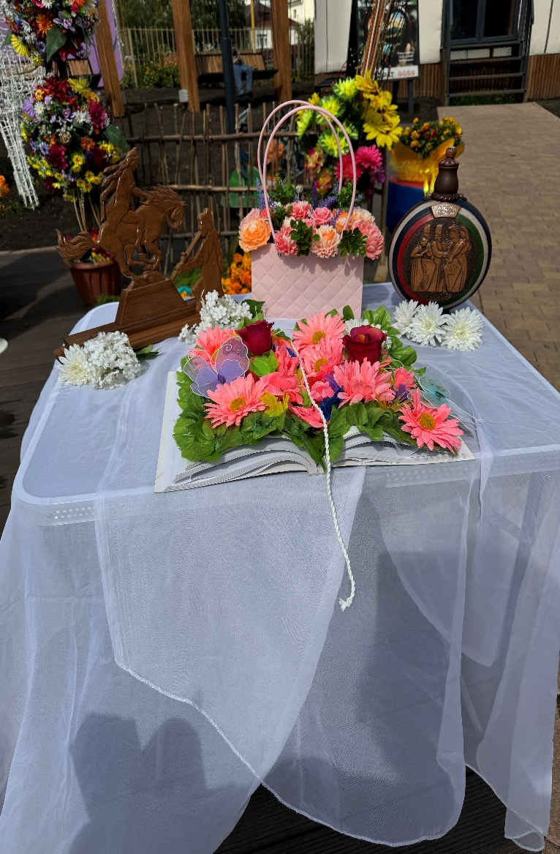
Участие родителей в школьной жизни

Slide 8
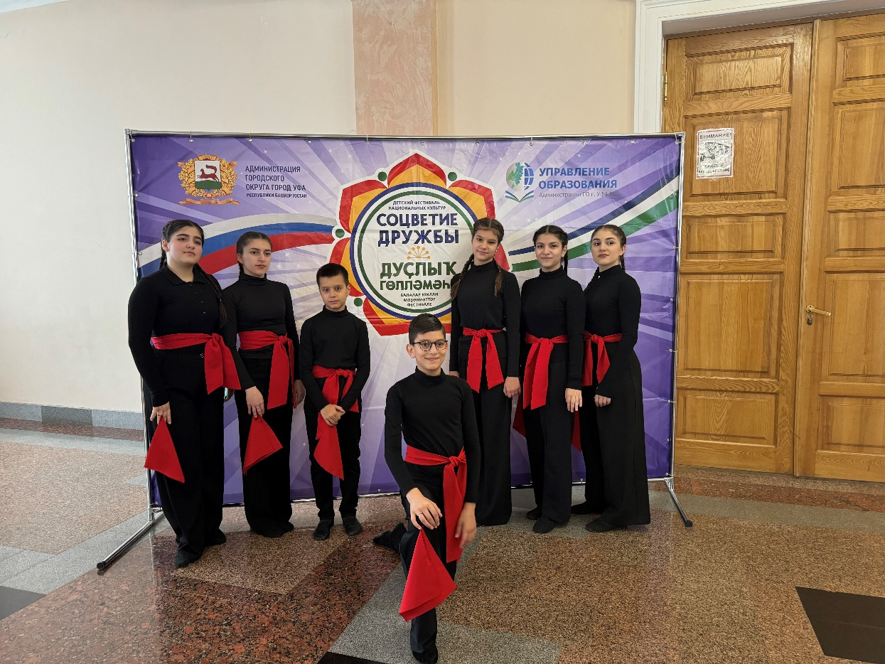
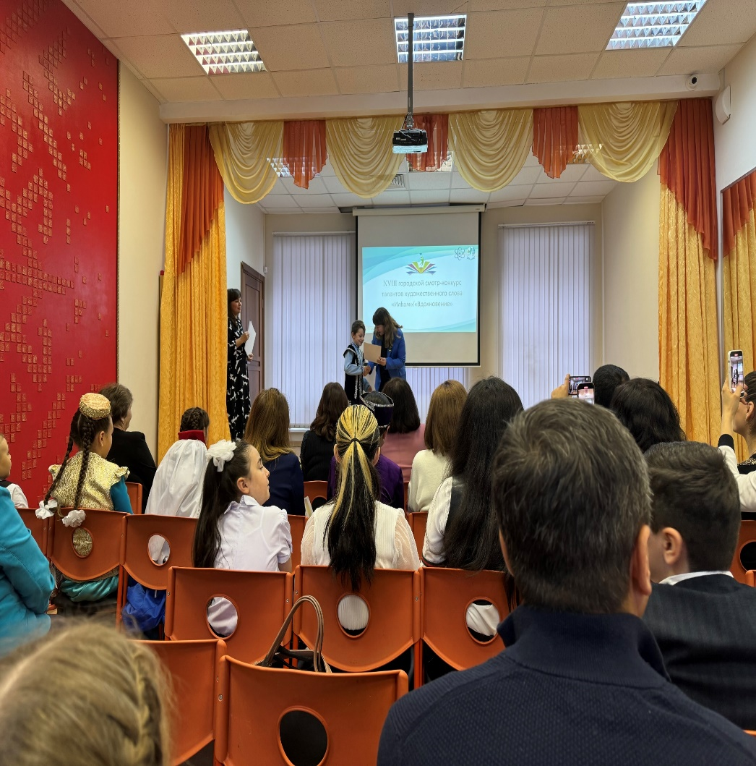
УЧАСТИЕ В ГОРОДСКИХ КОНКУРСАХ

Slide 9
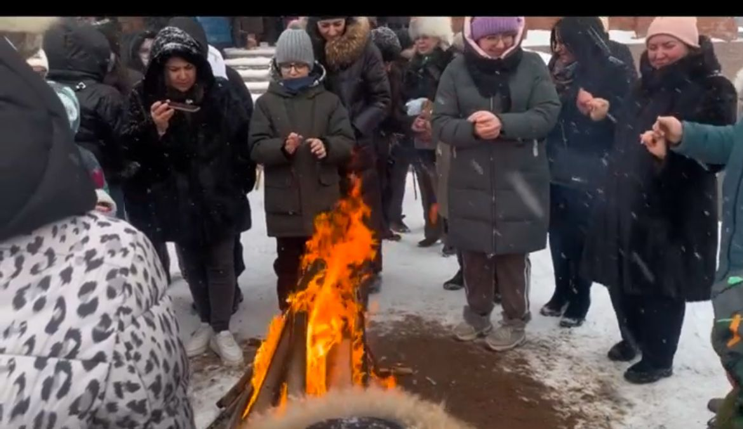
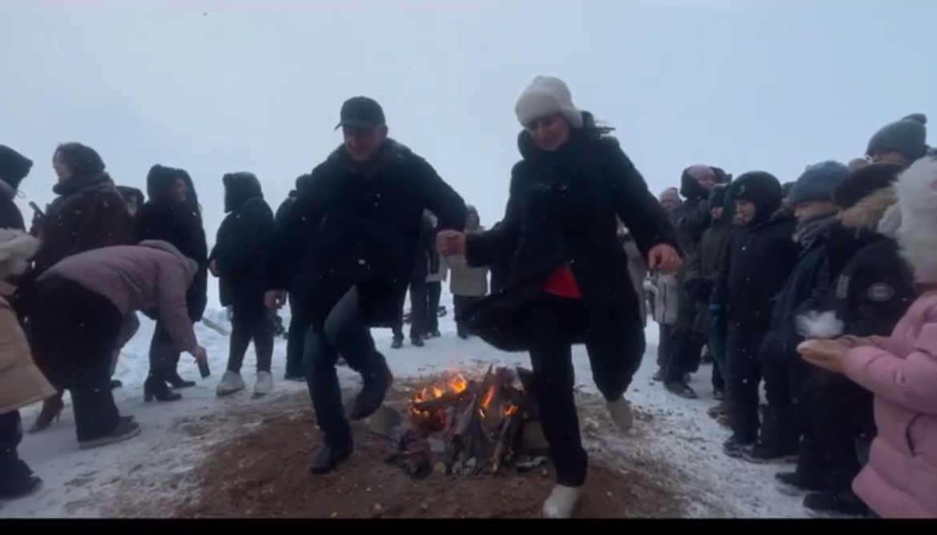
УЧАСТИЕ В МАССОВЫХ МЕРОПРИЯТИЯХ

Slide 10
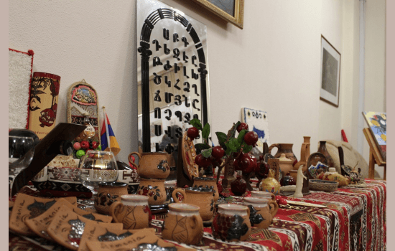
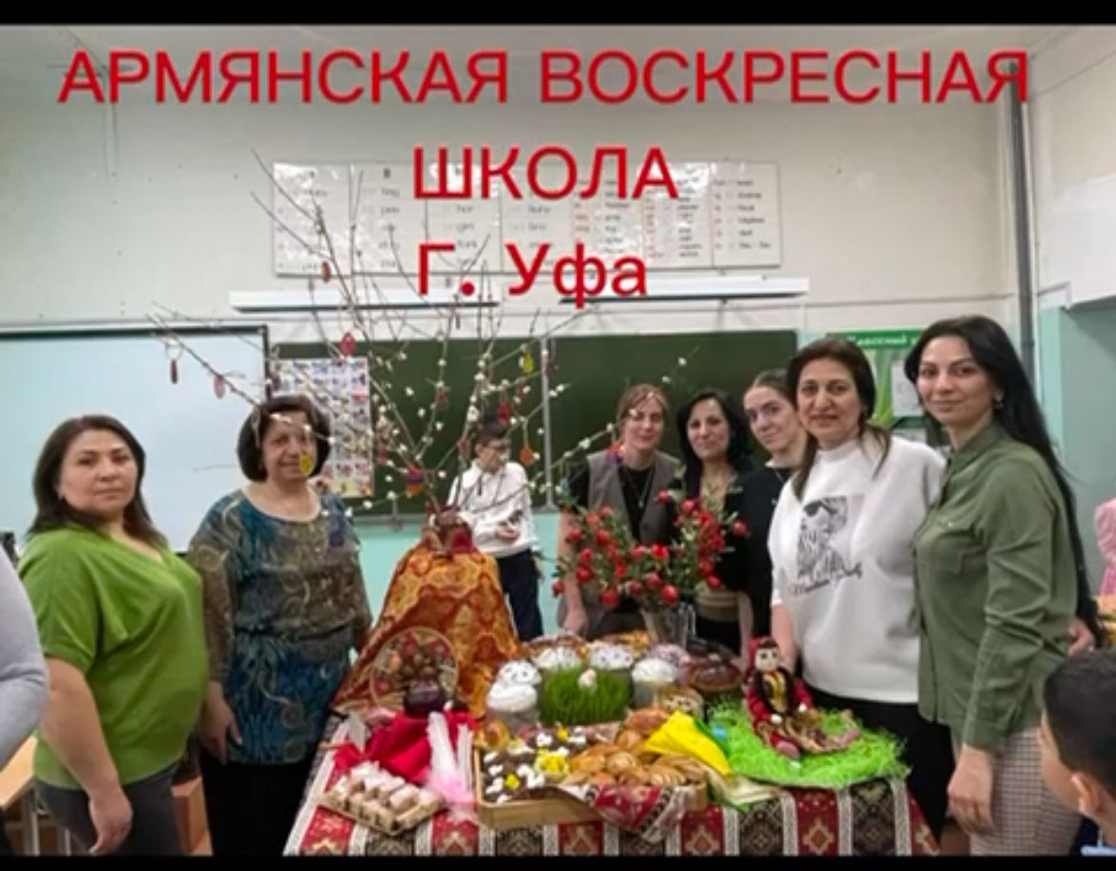

Slide 11
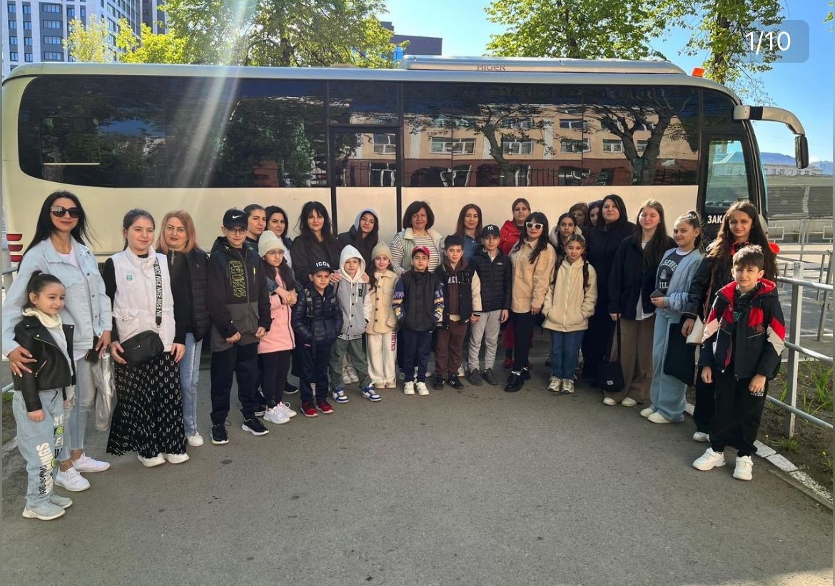
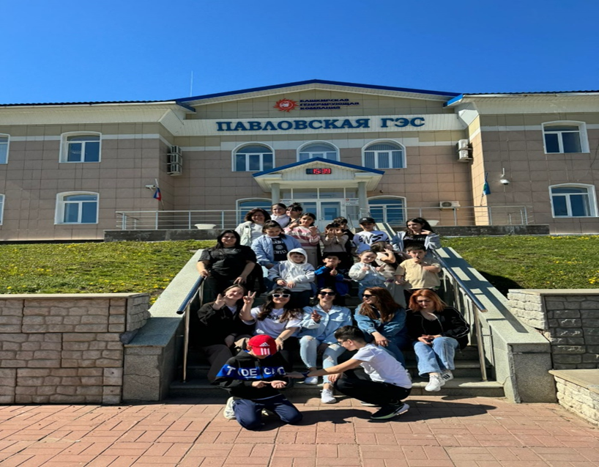
ТУРИСТИЧЕСКИЕ МАРШРУТЫ

Slide 12
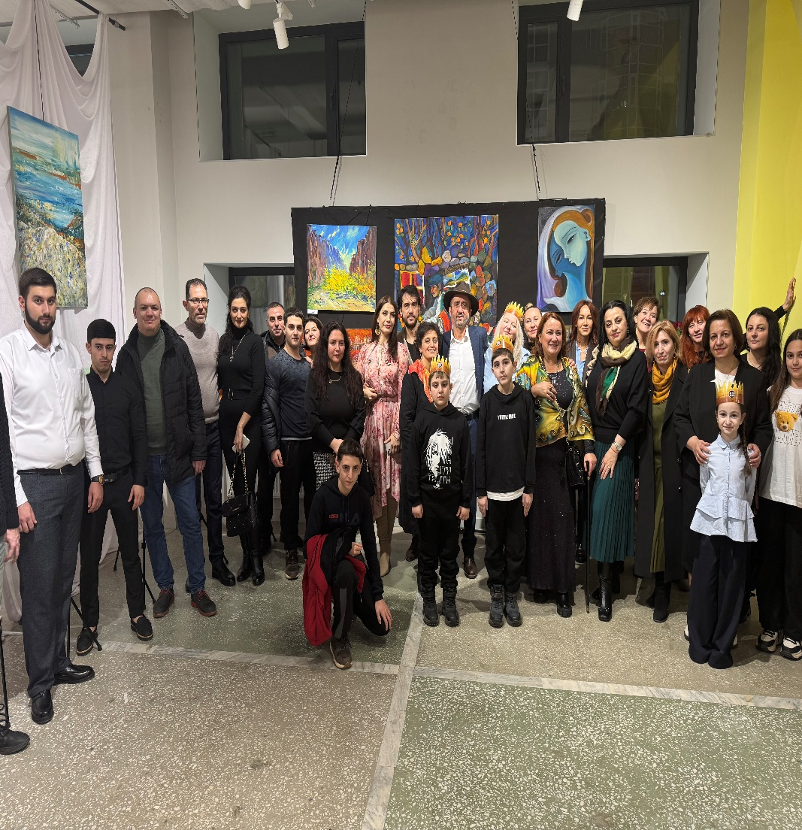
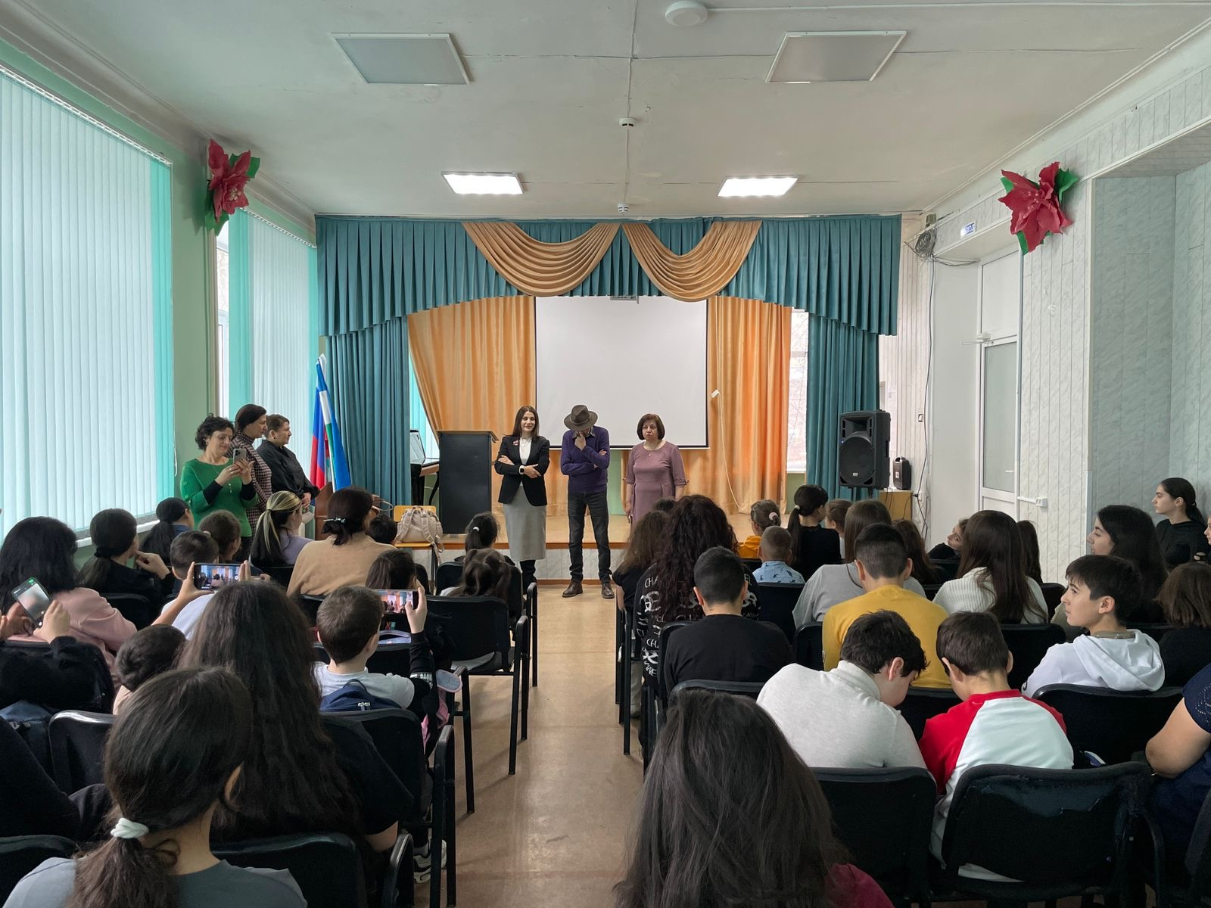
ВСТРЕЧА С ХУДОЖНИКОМ

Slide 13
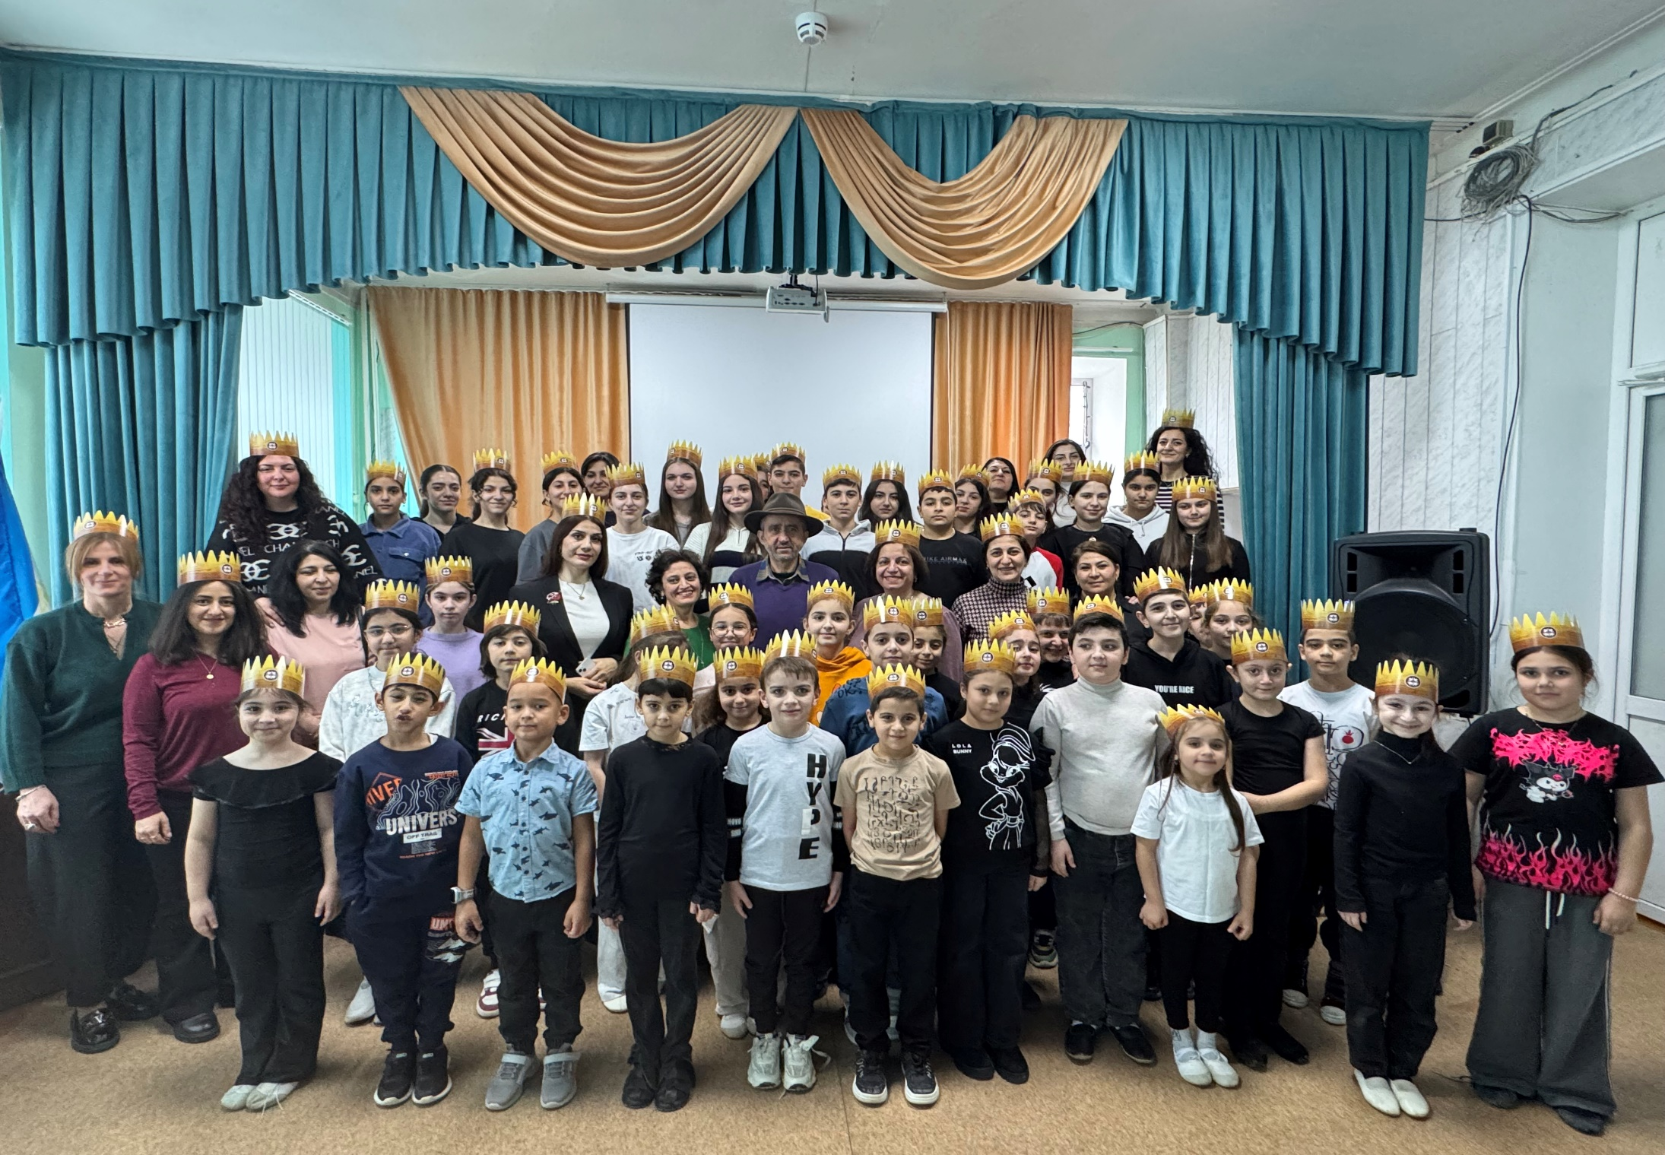

Slide 14
СПАСИБО
ЗА ВНИМАНИЕ

